Slide 1
就业程序与规范

Slide 2
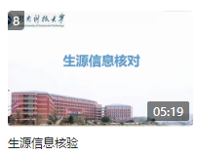
大三
九月至十一月
求职：参加校园招聘会了解最新就业形势和就业政策，制作简历
十二月
考研：准备开始复习
求职：完善简历，投递寒假实习
一、二月
考研：复习
求职：寒假实习，完善简历，提升技术，准备春招投递暑期实习
三月至六月
求职：春招投递暑期实习，一般五月即可办理实习请假手续离校实习。
云就业平台进行生源核验，未核验的同学今后将无法进行网签三方。

Slide 3
大四
七、八月
考研：招生单位发布招生简章、专业目录
求职：暑期实习、提升专业技能、完善简历、学习面试技巧、关注提前批招聘
考研：考研公共课、统考专业课大纲发布，考生进行网上预报名
求职：秋招开始（校招、网申），通过招聘APP、学校就业服务网等方式收集招聘信 息，积极投递简历和面试。
学校：发放就业推荐表（一人一份，没有多的），成绩单（保留原件，多复印）等。
九月
十月
考研：全国硕士研究生入学统一考试网上报名
求职：校招高峰期，抓紧最后一个月的黄金就业期。
公务员：国家公务员考试公告及职位表发布，网上报名

Slide 4
大四
考研：现场确认报名，到指定地点现场核对并确认网上报名信息
求职：企业发放offer签订三方协议（网签、线下签），师范生专场招聘会
公务员：11月底或者12月初国考笔试、关注省考报名
十一月
考研：下载打印准考证，参加研究生招生考试初试
求职：招聘淡季、关注学校或者政府举办的大型招聘会信息
公务员：部分省开始省考，部分省选调报名
应征入伍：可登陆“全国征兵网”进行兵役登记及应征报名。男兵报名时间：上半年12月-2月，下半年4月-8月；女兵报名时间：上半年12月-2月，下半年6-8月
十二月
一月
求职：总结复盘、准备春招
公务员：查询笔试成绩，面试通知发布，准备材料；部分省选调报名
应征入伍：可登陆“全国征兵网”进行兵役登记及应征报名

Slide 5
大四
考研：查询初试成绩，准备复试或春招
求职：二月底三月初开启春招
公务员：国考面试、部分省考报名、部分省选调报名
应征入伍：可登陆“全国征兵网”进行兵役登记及应征报名
二月
考研：国家线发布、准备复试或调剂
求职：春招高峰期，继续多渠道关注招聘信息
公务员：部分省省考报名、部分省选调报名考试
应征入伍：可登陆“全国征兵网”进行兵役登记及应征报名
三支一扶：各省时间不一致，关注报考公告，一般为3-6月
三月
四月
考研：复试、调剂
求职：招聘淡季，师范生专场
公务员：联考、选调考试
应征入伍：男兵可登陆“全国征兵网”进行兵役登记及应征报名
特岗教师（4-9月）、西部计划报名、三支一扶报名

Slide 6
大四
考研：调剂结束
求职：校招尾声
公务员：公布成绩，资格复审
应征入伍：男兵可登陆“全国征兵网”进行兵役登记及应征报名
特岗教师报名、西部计划笔试面试、三支一扶报名
学校：毕业资格审查、论文答辩
五月
考研：陆续收到录取通知书
求职：完成就业手续的办理
公务员：面试、政审、录用等
应征入伍：可登陆“全国征兵网”进行兵役登记及应征报名
特岗教师笔试、西部计划（体检、公示、录用）、三支一扶报名
学校：档案转递（学籍档案、党员档案），办理毕业离校手续
六月

Slide 7
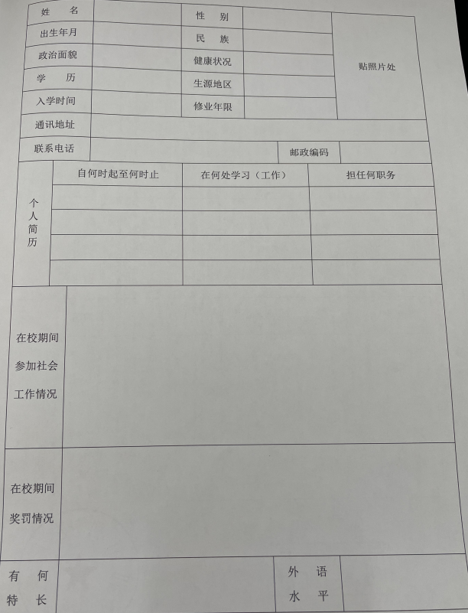
就业推荐表
1.本人基本情况栏：通讯地址是学校或家庭的详细通讯地址，联系方式须确保畅通。
2.个人简历栏：从中学开始写至大学，时间必须连贯，担任职务写最高职务。
3.在校期间参加社会工作情况栏：可写社会实践和实习情况。
4.在校期间的奖惩情况栏：如实填写，没有 奖惩的写“无”。

Slide 8
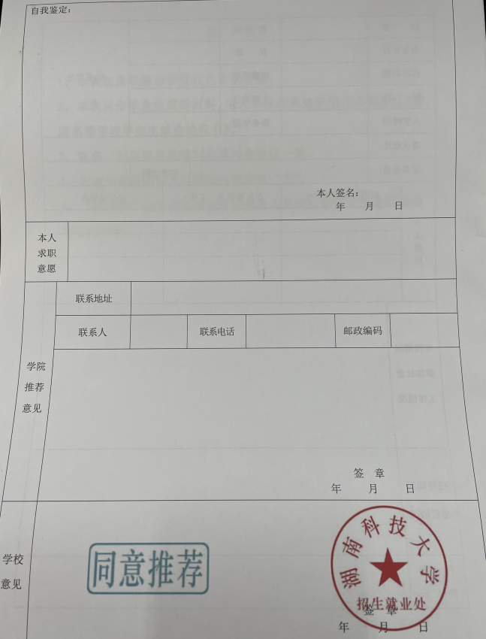
就业推荐表
5.院系推荐意见栏：
联系地址（湖南省湘潭市雨湖区湖南科技大学）
联系人（陈老师）联系电话（0731-58290166）
邮政编码（411201）
学院盖同意推荐和院章

Slide 9
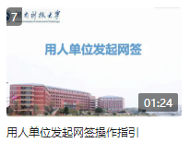
网上签约使用场景
1、学生和用人单位已经明确签约意向，并且该单位已经注册过学校的云就业平台，由单位登陆学校云就业平台，在网签三方中对学生发起签约邀请。
2、学生和用人单位已经明确签约意向，但是该单位还未注册过学校云就业平台，此时需要用人单位先进行注册，在学校审核通过后再在网签三方中对学生发起签约邀请（单位端在注册、审核等操作过程中有疑问可与招生就业处市场开发科联系0731-58291224）。

Slide 10
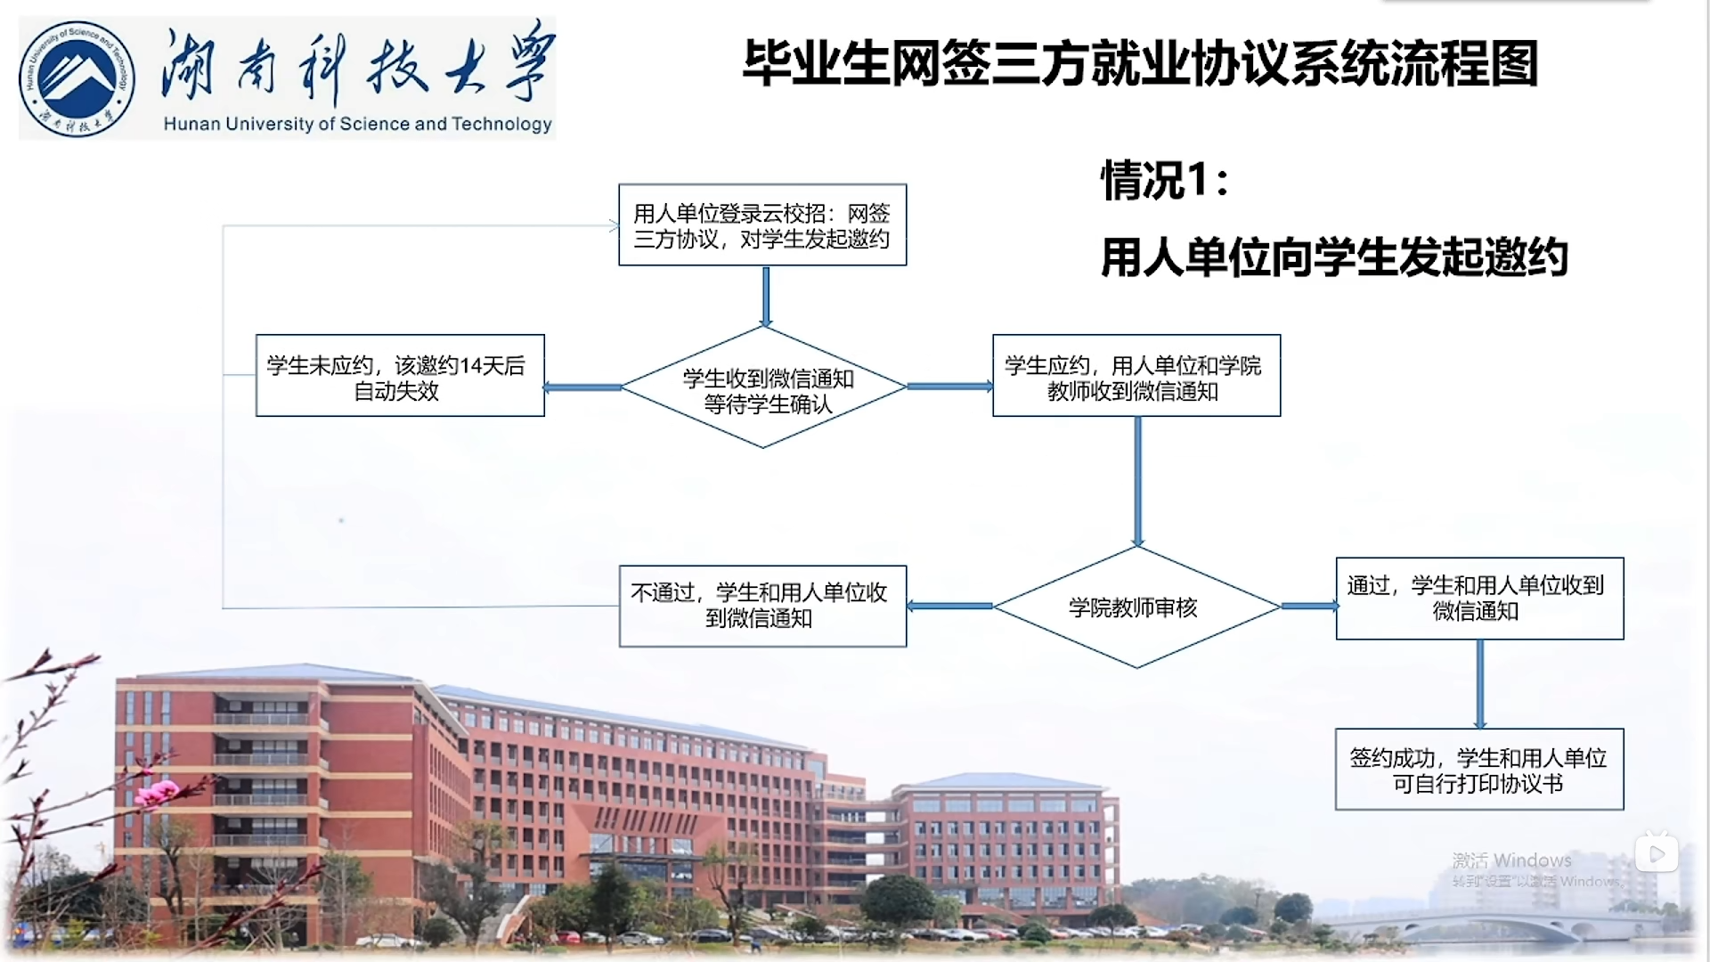
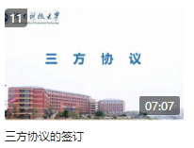

Slide 11
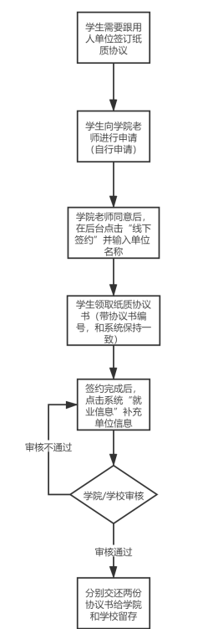
网上签约使用场景
3、学生和用人单位已经明确签约意向，并在线下签订合同或出具单位录用函，单位用工证明等就业材料，但是该单位还未注册过学校云就业平台，同时单位因特殊原因不愿意注册学校云就业平台（大多适用于事业单位、保密单位等），学生需去往学院申请线下签，学院老师在录入签约单位后，学生可在网页端自行打印带单位名称的三方协议书并自行补充完整内容并签字盖章。

Slide 12
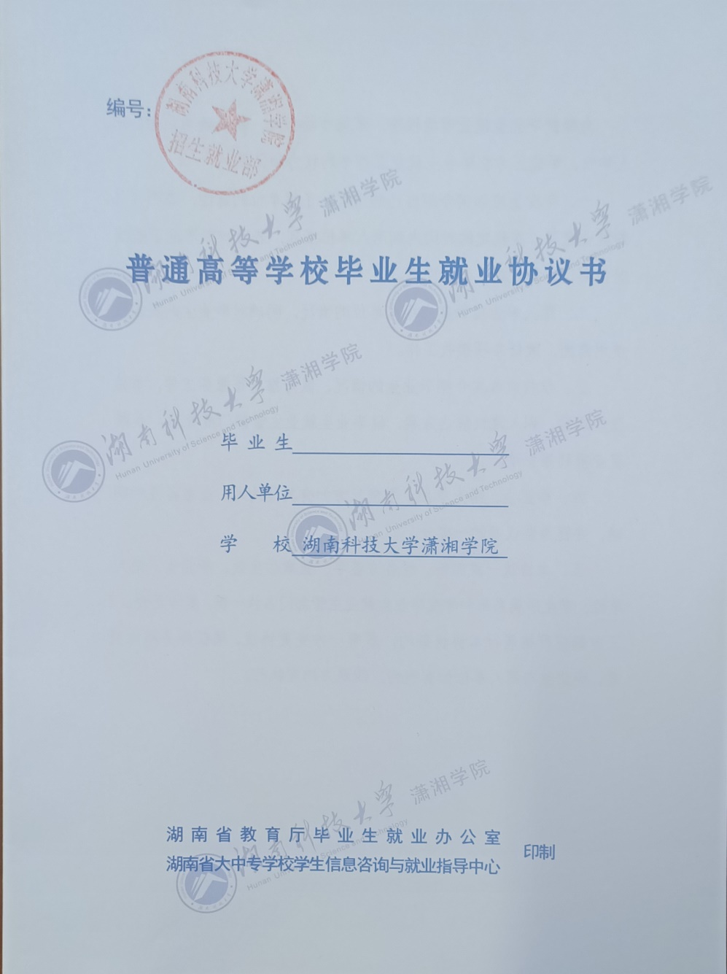
就业协议书

Slide 13
就业协议书订立的原则
主体合法原则 : 对毕业生而言，就是必须要取得毕业资格，如果学生在派遣时未取得毕业资格，用人单位可以不予接收而无须承担法律责任。对用人单位而言，用人单位必须具有从事各项经营或管理活动的能力，单位应有录用毕业生计划和录用自主权，否则毕业生可解除协议而无须承担违约责任。

Slide 14
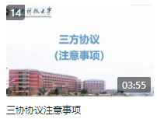
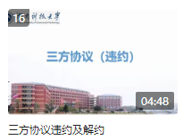
注意事项
1、单位发起的网签，学生一旦应约，此协议即生效，学生和用人单位任意一方如需违约，皆需参考违约条款来执行并在系统内申请违约，提交相关材料。
2、签约后，如有特殊情况确需违约，必须提交原公司出具的带公章的解约函等违约材料。

Slide 15
注意事项
1、毕业生应如实填写自己的情况。
2、用人单位名称：要看填写的用人单位名称是否与单位的有效印章名称一致。
3、组织机构代码：查询用人单位的组织机构代码是否正确。
4、用人单位是否接收档案、户口。
5、实习期不等于试用期。实习合同不受劳动法保护，试用合同受劳动法保护。

Slide 16
注意事项
6、违约金：学生在协商中要力争将违约金降到最低。通常不超过5000元。
7、要明确职务和岗位，杜绝用人单位利用换岗或调职逼迫毕业生辞职，而不支付任何经济补偿。
8、要明确最低的工资标准，最好能将年终奖用条款固定下来。
9、“备注”部分允许三方另行约定各自的权利义务，这中间甚至包括签约前达成的工资、奖金、补贴、福利、股票、五险一金、培训费等，为了在发生纠纷时维护自身合法权益，不要随意留白，在备注一栏补充上必要的协商细节。

Slide 17
无效协议
就业协议未经学校同意视为无效。
采取欺诈、胁迫等违法手段签订的就业协议无效。
恶意串通，损害国家、集体或者第三人利益的就业协议无效。
以合法形式掩盖非法目的的就业协议无效。
损害社会公共利益的就业协议无效。
违反法律、行政法规的强制性规定的就业协议无效。

Slide 18
各类就业形式
签就业协议形式就业。
签劳动合同形式就业。
其它录用形式就业。
科研助理。
应征义务兵。
项目就业。
自由职业。
自主创业。
升学。
出国、出境。

Slide 19
常见问题解答
1、为什么学生明明没有签约，但是用人单位在“可签约列表”中搜索不到该学生？
学生进行网签，有两个前提：
①学生必须做完生源核验，学院或者学校有任意一方审核通过即可
②学生必须要有协议书编号（一般协议书编号会统一导入，如有个别学生无协议书编号，可与招就处联系）
2、单位发起签约后，发现信息错误需要修改该怎么办？
单位发起网签，在学生应约之前可以撤回修改，修改后再次提交邀约；如果学生已经应约，则需要联系相关老师进行修改。

Slide 20
常见问题解答
3、在收到单位的邀约申请时，需要立刻同意或者拒绝么？
针对用人单位发出的签约邀请，各个学校会有不同的时限要求，一般为7~14个日历日，在此期限内都可以应约或者拒绝；但是在过了期限后，邀约信息会自动过期，针对过期的邀约信息，学生无法操作。
4、单位发起签约，学生未在规定时间内应约，学生还可以继续应约么？
过了应约期限后，此次签约要求无效，单位如还想签约该学生，可以在网签后台“待确定”标签内，找到该学生，撤销之前的邀约并重新发起即可。

Slide 21
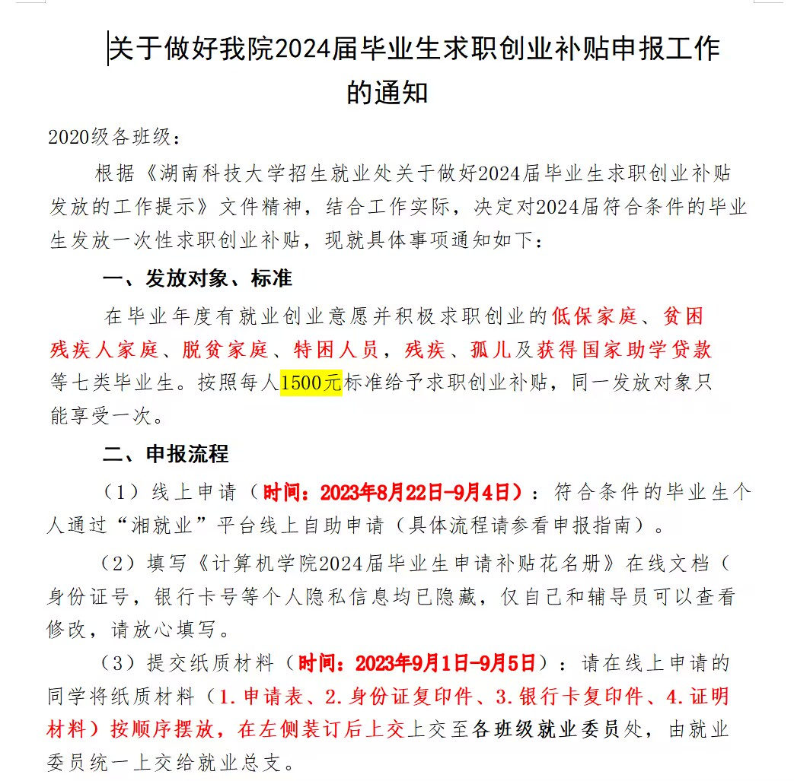
就业创业补贴
第一类：孤儿类
第二类：城乡低保家庭类
第三类：残疾人类
第四类：在校期间已获得国家助学贷款类
第五类：特困人员类
第六类：贫困残疾人家庭类
第七类：脱贫家庭类

Slide 22
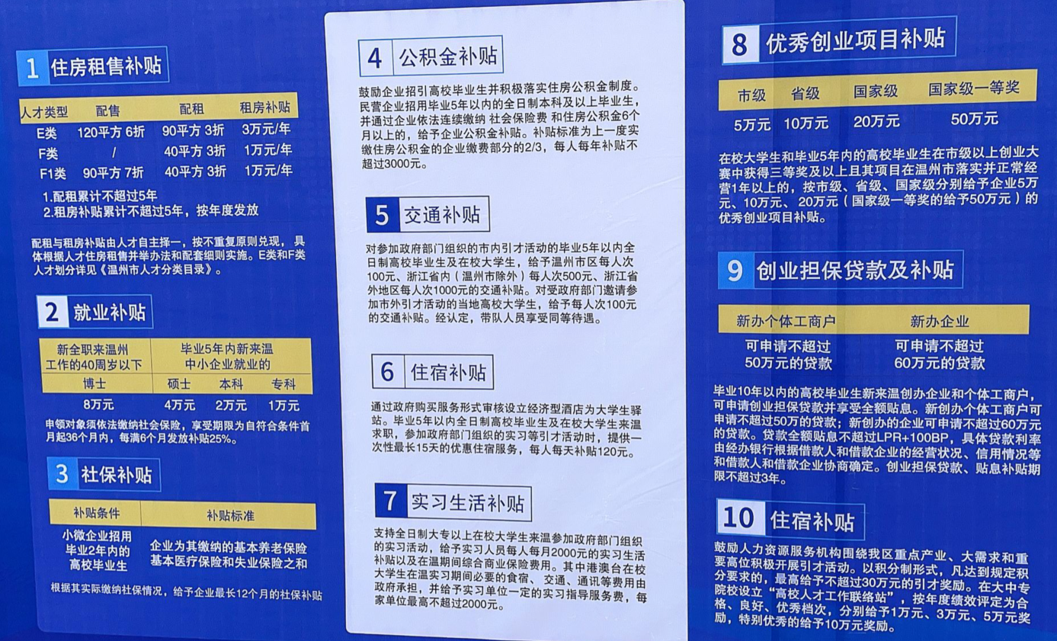
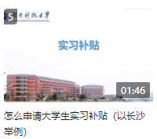
实习补贴、人才政策

Slide 23
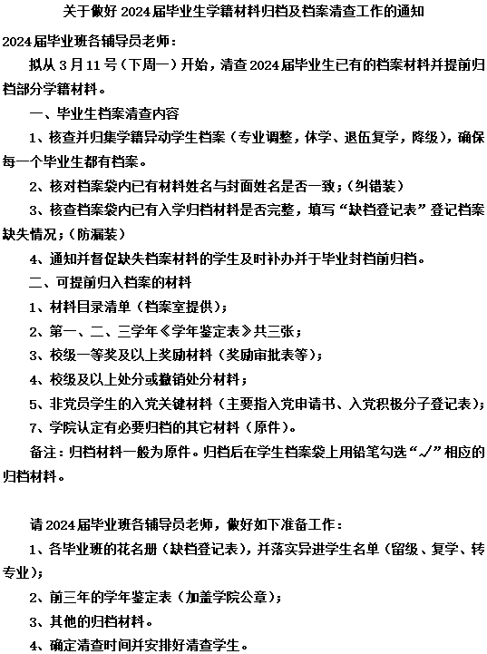
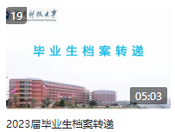
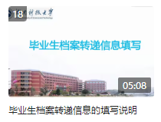
档案清查、转递

Slide 24
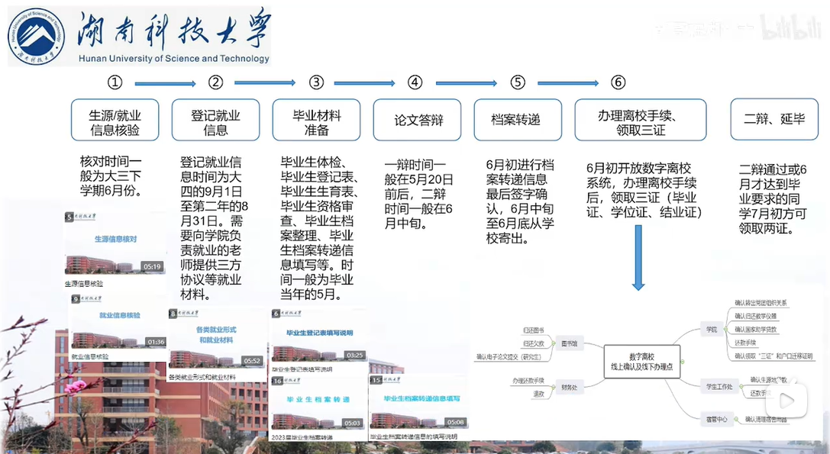
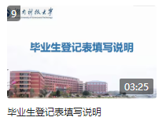
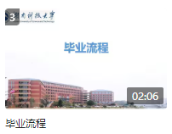
毕业

Slide 25
毕业
学分必须修满，通识课必须修满12学分（包含4.5创新学分），其中人文类需选修一门，艺术类需选修2门；学位绩点不足1.5无法发放学位证；四六级毕业后不能再考。；

Slide 26

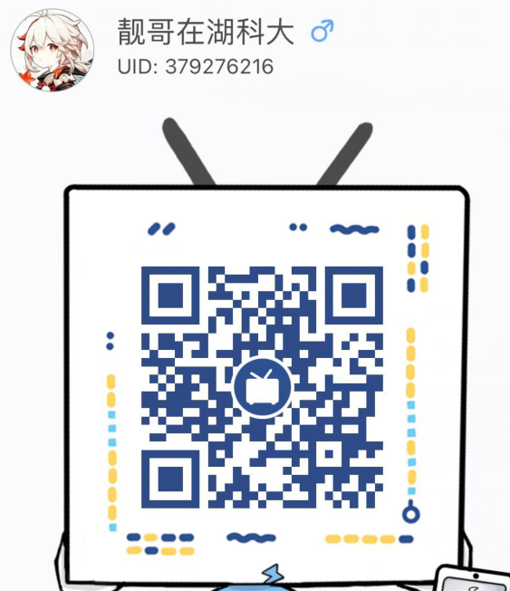
就业指导课时间有限，能教给大家让大家注意的东西还不够，跟就业相关的内容我今后还是会在个人账号里做成视频，如果有兴趣的同学到时候还可以通过线上学习，有就业相关的疑问也可以后续再咨询我。
最后希望大家明年都能有一个好的结果，等你们的好消息！

